Slide 1
贺卡初期叫“名帖”，以介绍自己为主，西汉称之“谒”，东汉后叫“名刺”，名刺一词日本至今仍在使用，就是我们常用的名片。
贺卡在我国的使用由来已久，在古代，上层士大夫有用名帖互相问候的习俗。宋人周辉在《清波杂志》中说：“宋元佑年间，新年贺节，往往使用佣仆持名刺代往。”这段记录源于一个有趣的故事：京城某年过年，有一个士人不想每家每户亲自去拜访，便想出一个偷懒的主意，自己先写好许多有祝福之意的卡片，再吩咐仆人每到一被访之家，便在那家门口放一张卡片，敲门后不等开门，赶快溜走，好让被访者以为他亲自来拜访过。也许这个人一再偷懒，走漏了风声，结果有一户人家一听到敲门声，立马冲了出来，把那个“可怜”的仆人逮个正着。这被看作是“作伪”的行径。但当时士大夫交游广，若四处登门问候，既耗费时间，也耗费精力，因此有些朋友他们就不亲自前往，而是派仆人拿一种用梅花笺纸裁成的两寸宽、三寸长，上面写有受贺人姓名、住址和恭贺话语的卡片前往代为拜年。
唐宋以后，贺卡的名称及功能有所进步，称为“门状”或“飞帖”，到了明清，又叫“红单”、“贺年帖”等等。

Slide 2
传情达意的环保贺卡
岭南版美术13册
主讲：中山大学附属中学 田强

Slide 3
思 考
人们为什么要需要贺卡？
贺卡有哪些样式？

Slide 4
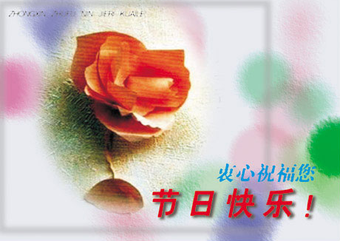
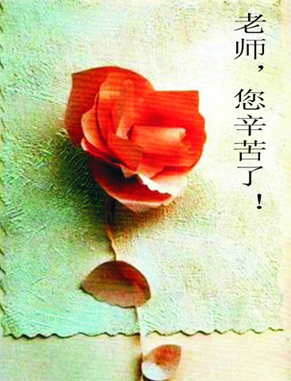
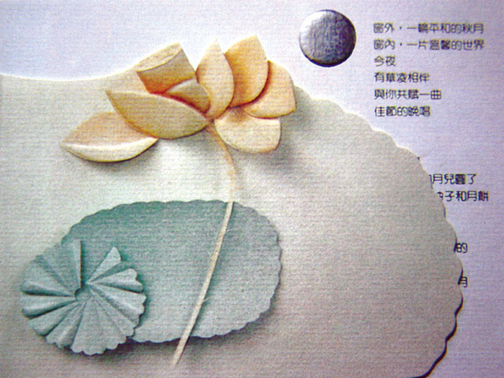

Slide 5
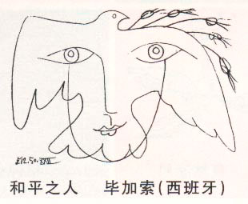
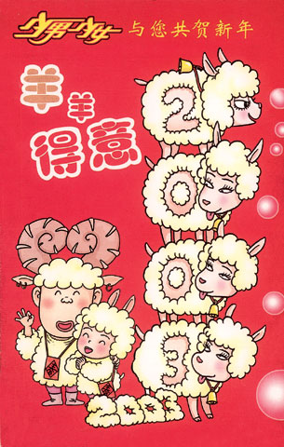

Slide 6
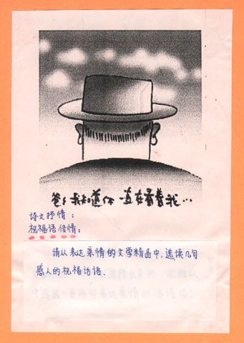

Slide 7
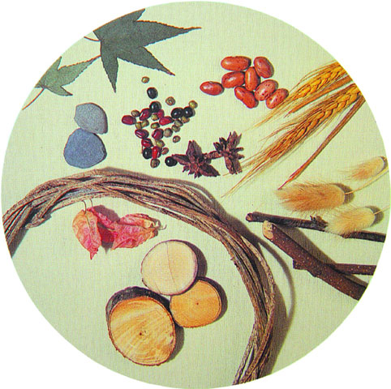
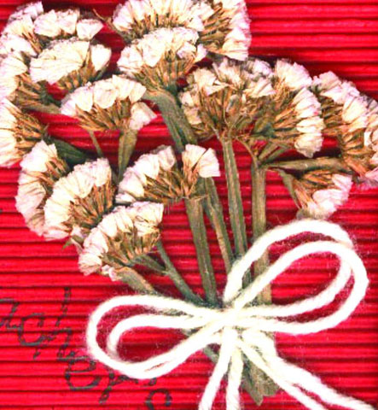

Slide 8
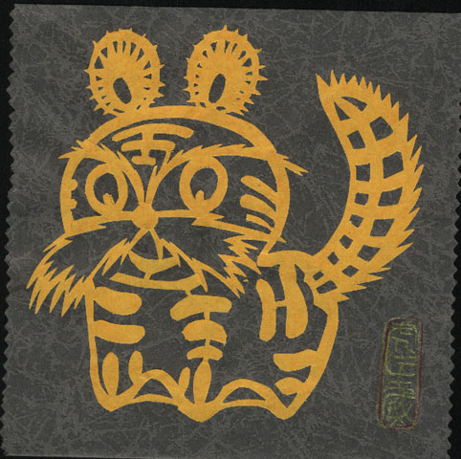

Slide 9
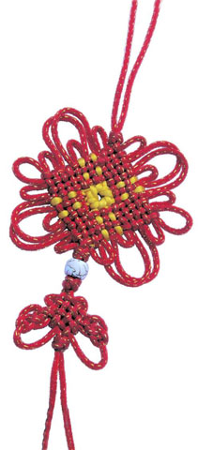
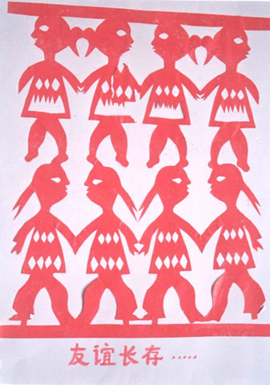

Slide 10
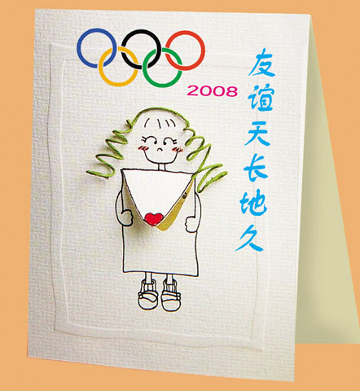
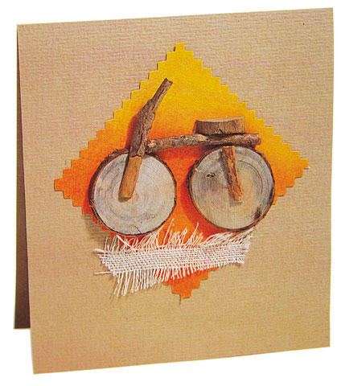

Slide 11
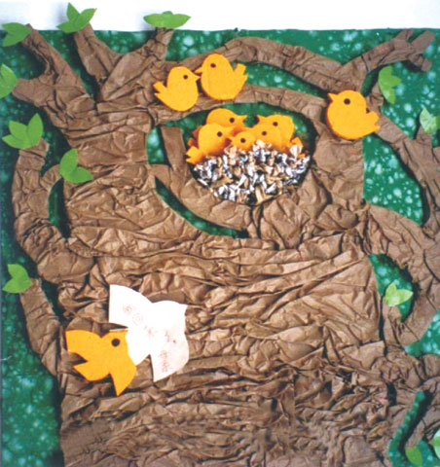

Slide 12
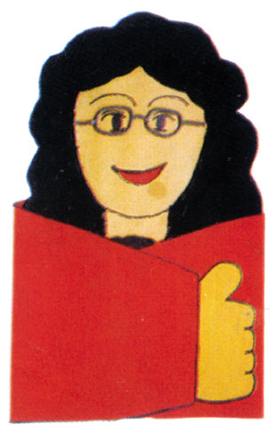
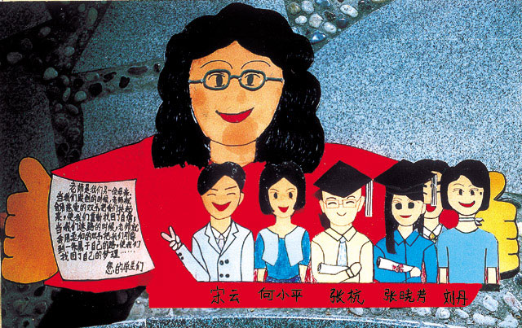

Slide 13
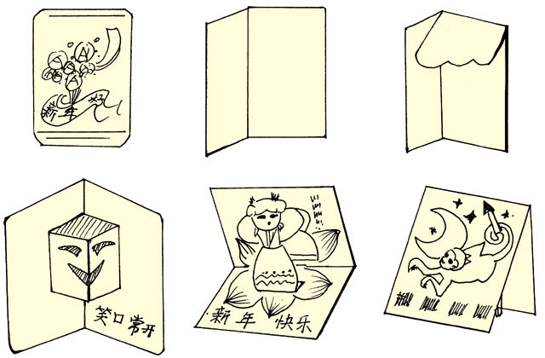
贺卡的种类
节日卡 生日卡 谢师卡 友谊卡 公关卡……
贺卡的结构形式

Slide 14
设计构思与方法
1、构思起稿，确定主题内容
确定赠贺对象（老师、同学、亲友等）；
考虑贺喜形象（动物、人物、静物、景物）；
设计整体情调（欢快、热烈、稚趣、温馨）。
2、设计形式，安排形象文字
确定纹样文字（外形、主题纹样、祝词内容）；
考虑结构形式（平面、立体）；
进行版面编排（封面、内封、封底安排）。
作业： 制作一张贺卡

